Slide 1


ハンフリー10-2とOCTから算出する網膜神経節細胞数
田邉 義政^{1）} 小川 俊平^{2,3）} 野呂 隆彦^{2）4)} 伊藤 義徳²⁾
奥出 祥代^{2）} 郡司 久人^{1）} 中野 匡^{2）}
1）東京慈恵会医科大学附属柏病院 眼科
2）東京慈恵会医科大学 眼科学講座
3)厚木市立病院 眼科
4)スタンフォード大学

Slide 2
背景
網膜神経節細胞(RGC)の50%が黄斑部に集中しており、黄斑の機能と構造の関係を分析することは緑内障の早期発見、経過観察には重要である。

Slide 3
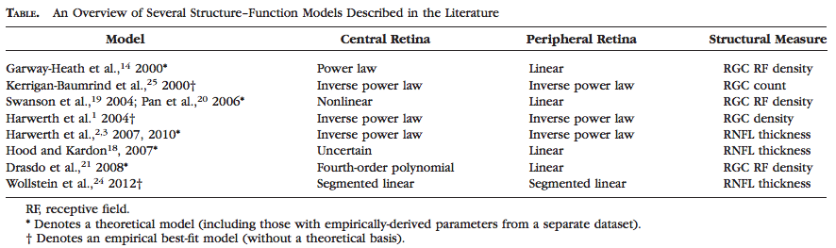

Slide 4
目的
今回我々は、HarwerthらのRGC数算出方法を応用し、ハンフリー視野10-2(HFA10-2)と光干渉断層計(OCT)からRGC数を算出し、検討したので報告する。

Slide 5
対象
2009年9月から2017年6月に慈恵医大附属病院眼科においてHFA10-2とOCTを同日に測定し、HFA10-2の信頼性指標と
OCT基準を満たす132症例、630データセット
HFAの信頼性(固視不良20%未満、偽陽性15%未満、偽陰性33%未満)
OCT（image quality 5/10 以上、複数回撮像のうち最良の画像を選択）
原発開放隅角緑内障(広義)
・開放隅角緑内障(狭義)
(POAG)
258眼
・正常眼圧緑内障
(NTG)
357眼
前視野緑内障
(PPG)
14眼
高眼圧症
(OHT)
2眼
Notes:
2009年9月から2015年7月までに慈恵医大附属病院緑内障専門外来を受診した345例661眼のうちハンフリーの信頼性指標を満たす330例572眼です。開放隅角緑内障と正常眼圧緑内障を対象としました★

Slide 6
対象
2009年9月から2017年6月に慈恵医大附属病院眼科においてHFA10-2とOCTを同日に測定し、HFA10-2の信頼性指標と
OCT基準を満たす154症例、673データセット
HFAの信頼性(固視不良20%未満、偽陽性15%未満、偽陰性33%未満)
OCT（image quality 5/10 以上、複数回撮像のうち最良の画像を選択）
Notes:
2009年9月から2015年7月までに慈恵医大附属病院緑内障専門外来を受診した345例661眼のうちハンフリーの信頼性指標を満たす330例572眼です。開放隅角緑内障と正常眼圧緑内障を対象としました★

Slide 7
対象
平均±標準偏差 | POAG 258 | NTG 357 | PPG 14 | OHT 2 |  | All 630
平均年齢(歳) | 58.1±9.0 | 56.4±9.2 | 47.6±4.5 | 24.0±0.0 |  | 56.8±9.4
平均等価球面度数(D) | -5.62±4.1 | -4.94±3.3 | -5.40±0.3 | -7.19±0.3
性別(F:M) | 98:160 | 118:238 | 14:0 | 0:2 |  | 230:400
MD(dB) | -13.4±10.5 | -7.30±8.1 | 0.25±0.8 | -3.20±0.8 |  | -9.6±9.7
Mean +/- SD
One-way ANOVA
Notes:
POAG,NTGの2群間で平均年齢とVFIに有意差は認められましたがそれ以外で有意差はありませんでした★

Slide 8
対象
平均±標準偏差 | POAG 258 | NTG 357 | PPG 14 | OHT 2 | Healthy 43 | All 673
平均年齢(歳) | 58.1±9.0 | 56.4±9.2 | 47.6±4.5 | 24.0±0.0 | 28.5±7.9 | 56.8±9.4
平均等価球面度数(D) | -5.62±4.1 | -4.94±3.3 | -5.40±0.3 | -7.19±0.3 | -3.15±2.3
性別(F:M) | 98:160 | 118:238 | 14:0 | 0:2 | 35:8 | 230:400
MD(dB) 10-2? | -13.4 ±11 | -7.30 ±8.1 | 0.25 ±0.8 | -3.20 ±0.8 | -0.49±0.8 | -9.6±9.7
Mean +/- SD
One-way ANOVA
Notes:
POAG,NTGの2群間で平均年齢とVFIに有意差は認められましたがそれ以外で有意差はありませんでした★

Slide 9
正常 22例43眼
平均±標準偏差 | Normal (43)
平均年齢(歳) | 28.5±7.9
平均等価球面度数(D) | -3.15±2.3
性別(F:M) | 35:8
MD(dB) 10-2 | -0.49±0.8

Slide 10
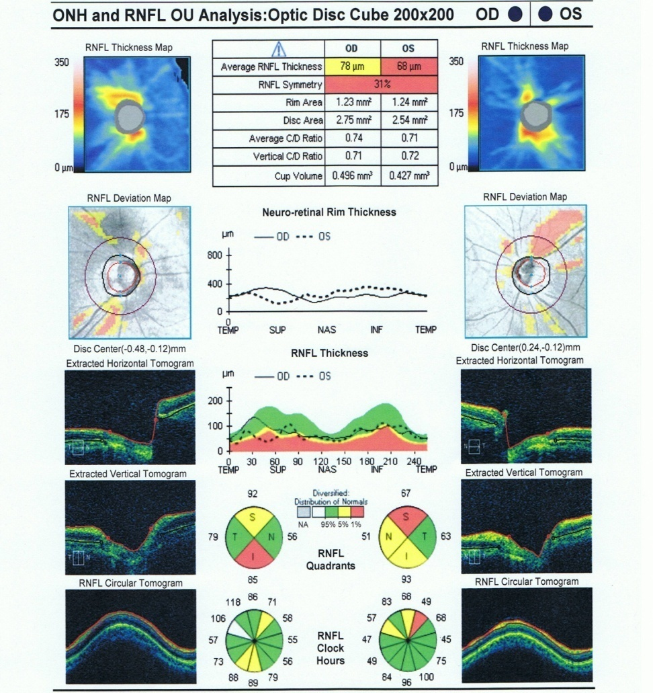
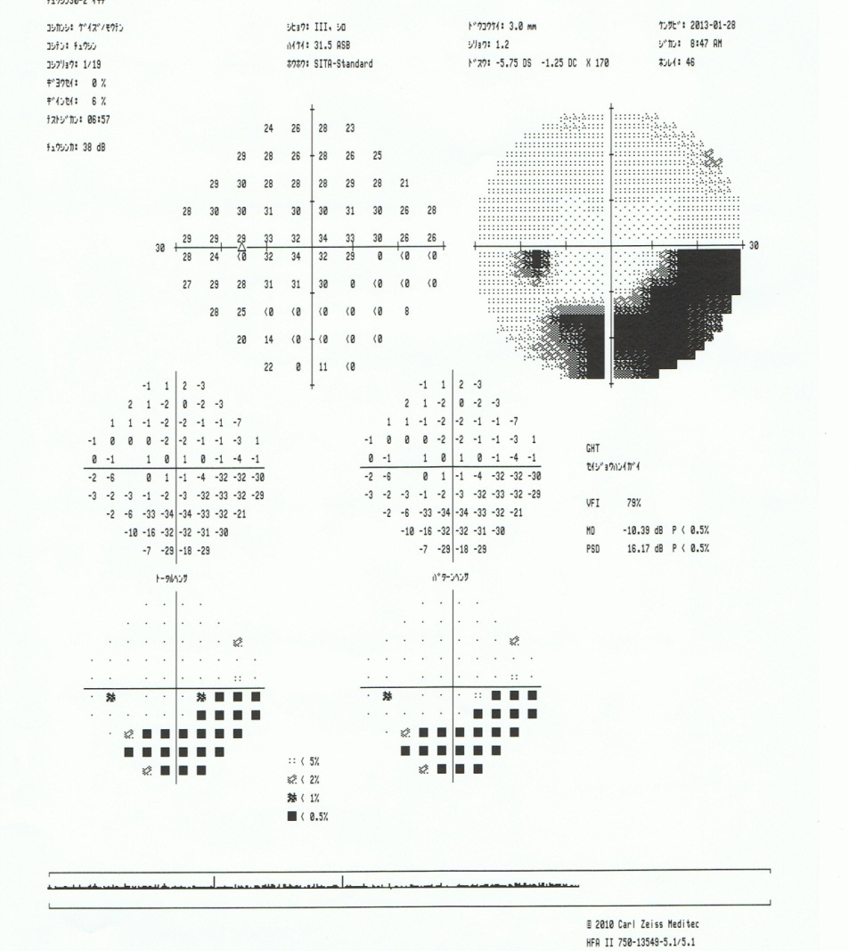
方法
測定機器
光干渉断層計
Cirrus HD-OCT（OCT:Carl Zeiss）
optic disc cube 200×200
静的視野計
Humphrey視野計(HFA:Carl Zeiss）
SITA Standard中心 10-2
同一日に測定を行いMedeirosの方法を用いてRGC数 ¹⁾を算出した
¹⁾ FelipeA. Medeiros, et al, ArchOphthalmol. 2012
Notes:
実際の解析法ですが、ハンフリーシータスタンダード30－2とOCTのオプティックディスクキューブを同日に行い、患者の年齢、視神経乳頭の面積、平均網膜神経線維層厚、視野の実測値、MD値、年齢からＣＳＦＩを算出します★

Slide 11
Humphrey視野計の代表的閾値検査プログラム(指標配置)
名称 | 検査目的 | 検査点配置 | 検査点の数 | 検査点密度
中心30-2 | 30°以内 | 格子状 | 76 | 6°
中心24-2 | ほぼ24°以内 | 格子状 | 54 | 6°
中心10-2 | 10°以内 | 格子状 | 68 | 2°
測定点配置の図の方がいい。

Slide 12
Humphrey視野計の代表的閾値検査プログラム(指標配置)
名称 | 検査目的 | 検査点配置 | 検査点の数 | 検査点密度
中心30-2 | 30°以内 | 格子状 | 76 | 6°
中心24-2 | ほぼ24°以内 | 格子状 | 54 | 6°
中心10-2 | 10°以内 | 格子状 | 68 | 2°
周辺60-4 | 30～60° | 周辺部格子状 | 60 | 12°
Macula | 黄斑部 | 格子状 | 16 | 2°
Nasal step | 鼻側階段 | 鼻側水平線上下 | 14 | ー

Slide 13
Weighted RGC
網膜神経節細胞数(RGC)をSAPおよびOCTから推定
m=[0.054*(ec*1.32)]+0.9
b=[-1.5*(ec*1.32)]-14.8
gc={[(s-1)-b]/m}+4.7
SAPrgc=∑10^(gc*0.1)
d=(-0.007*age)+1.4
c=(-0.26*MD)+0.12
a= averageRNFLthickness*10870*d
OCTrgc=10^({(log(a)*10]-c}*0.1)
SAP
OCT
wrgc=(1+MD/30)*OCTrgc+(-MD/30)*SAPrgc
FelipeA. Medeiros, et al, ArchOphthalmol. 2012
Notes:
ここでCSFIの、算出法について、概略をご説明します。ＣＳＦＩは自動視野計と光干渉断層計の所見から、網膜神経節細胞数を推定し、正常眼に比べRGCがどの程度減少しているかを 表します。wrgcは初期はOCTから推定されるRGCに重きをおいて、後半は視野から推定されるRGCに重きをおいて計算されます★

Slide 14
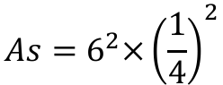
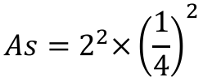
RGC_HFA
m=[0.054*(ec*1.32)]+0.9
b=[-1.5*(ec*1.32)]-14.8
gc={[(s-1)-b]/m}+4.7
SAPrgc=[∑10^(gc*0.1)]/9
SAP
$$As=6^{2}×{\left(\frac{1}{4}\right)}^{2}$$
30-2 6°
36/4 =9
10-2 2°
$$As=2^{2}×{\left(\frac{1}{4}\right)}^{2}$$
FelipeA. Medeiros, et al, ArchOphthalmol. 2012
Notes:
ここでCSFIの、算出法について、概略をご説明します。ＣＳＦＩは自動視野計と光干渉断層計の所見から、網膜神経節細胞数を推定し、正常眼に比べRGCがどの程度減少しているかを 表します。wrgcは初期はOCTから推定されるRGCに重きをおいて、後半は視野から推定されるRGCに重きをおいて計算されます★

Slide 15
RGC_OCT
d = (−0.007*age) + 1.4
c = (−0.26*macular TD) + 0.12
a = average temporal cpRNFL thickness*0.5*10870*d
Macular OCTrgc = 10^[(log(a)*10 −c)*0.1]
cpRNFL
360
180
Zhang C. Ophthalmol 2014
Chunwei Zhang, et al, Ophthalmolgy. 2014

Slide 16
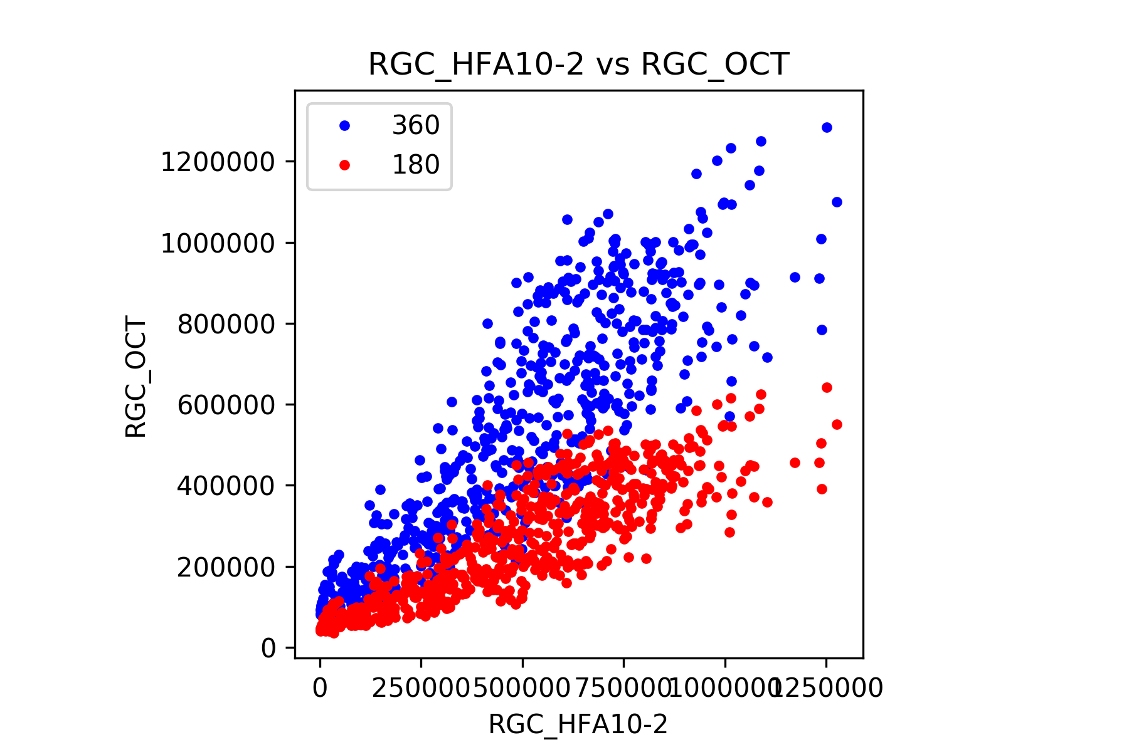
RGC from cpRNFLT 360 degree vs. 180 degree
cpRNFL
360
180
Zhang C. Ophthalmol 2014
360 degree was better model

Slide 17
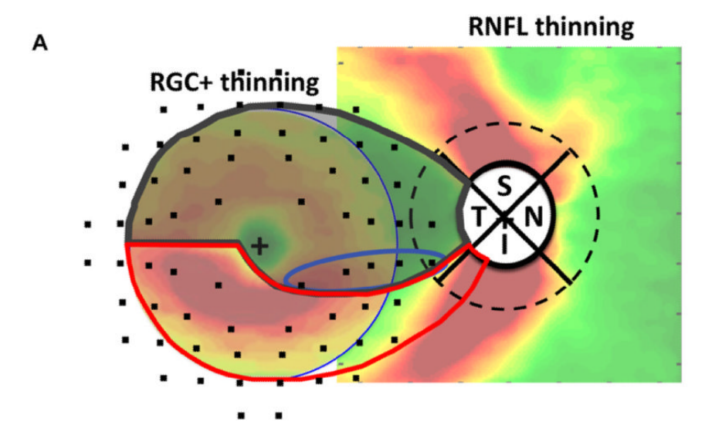
網膜神経節細胞(RGC)の50%が黄斑部に集中
Hood DC. Prog Retin Eye Res. 2013

Slide 18
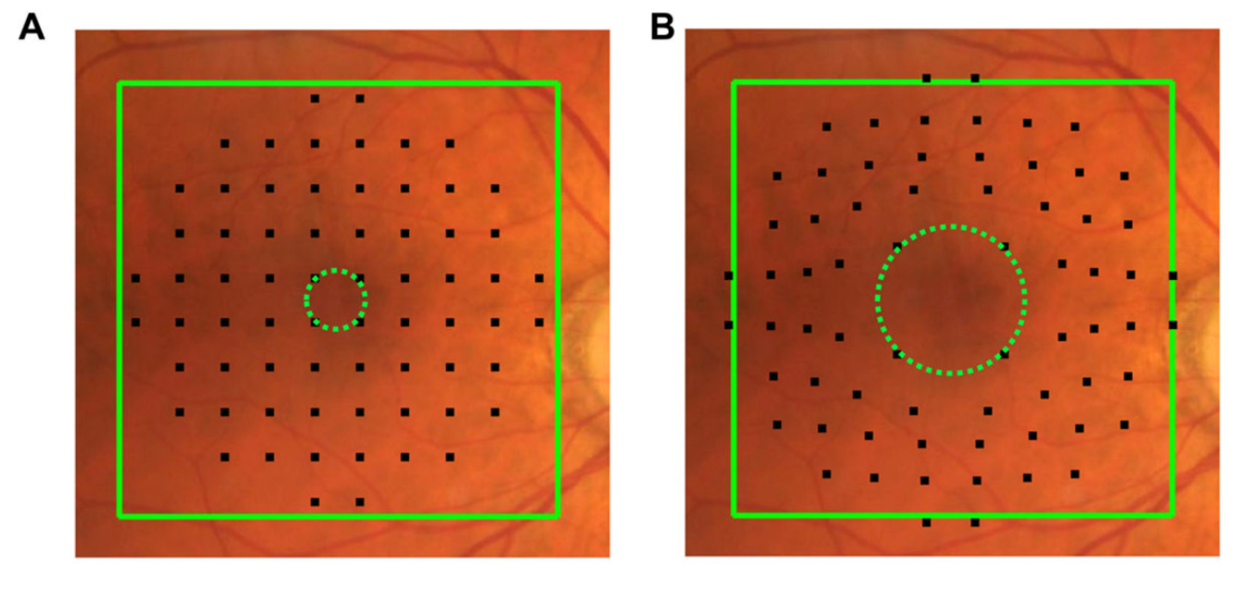
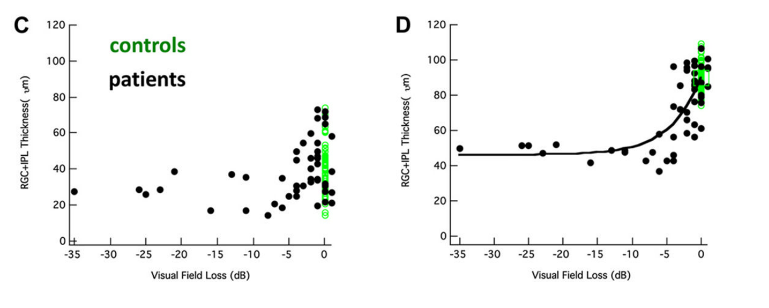
RGC displacement
Hood DC. Prog Retin Eye Res. 2013

Slide 19
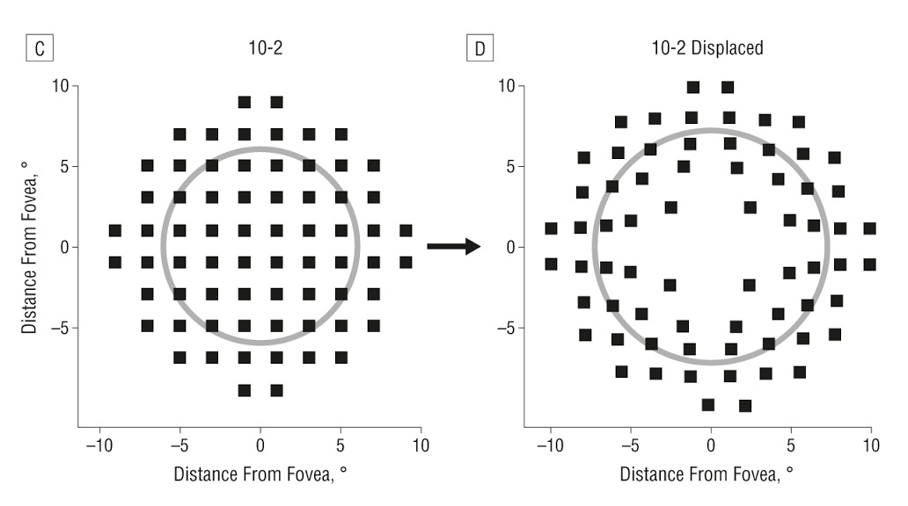
RGC displacement
1°, 3°, 5°, 7°, 9°
3.4°, 5.6°, 6.8°, 8.3°, 9.7°
Raza AS, et al. Arch Ophthalmol 2011

Slide 20
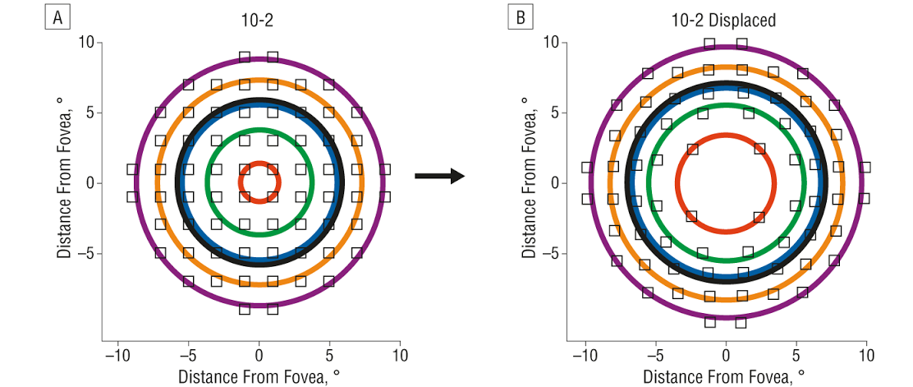
RGC displacement
1°, 3°, 5°, 7°, 9°
3.4°, 5.6°, 6.8°, 8.3°, 9.7°
Raza AS, et al. Arch Ophthalmol 2011

Slide 21
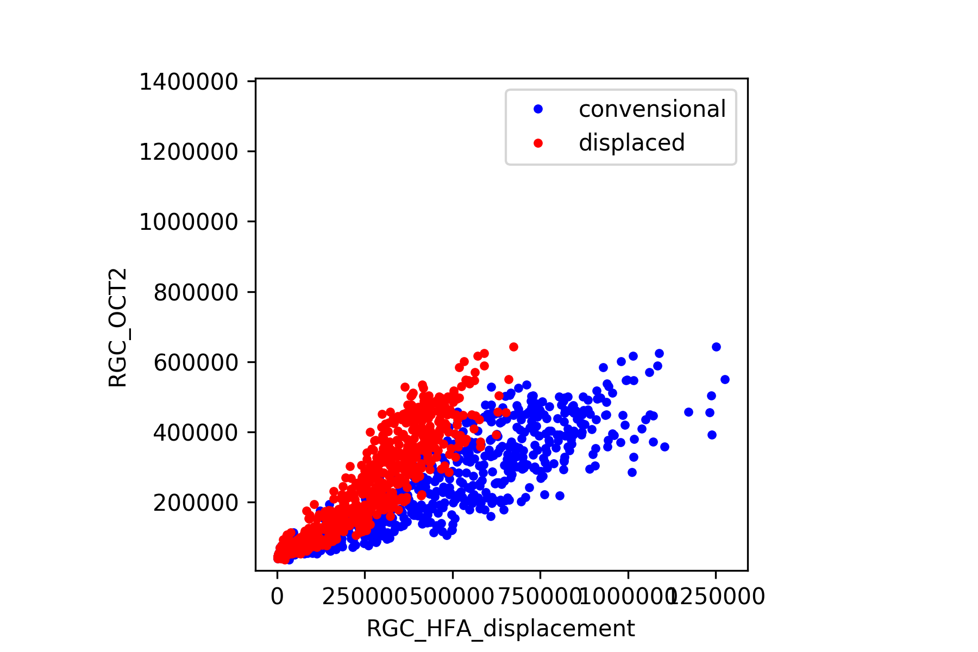
Displacementの方がOCT180°と一致

Slide 22
Harwerth modelは中心RGCは発散

Slide 23
Factor analysis

Slide 24
Hood DC. Prog Retin Eye Res. 2013

Slide 25
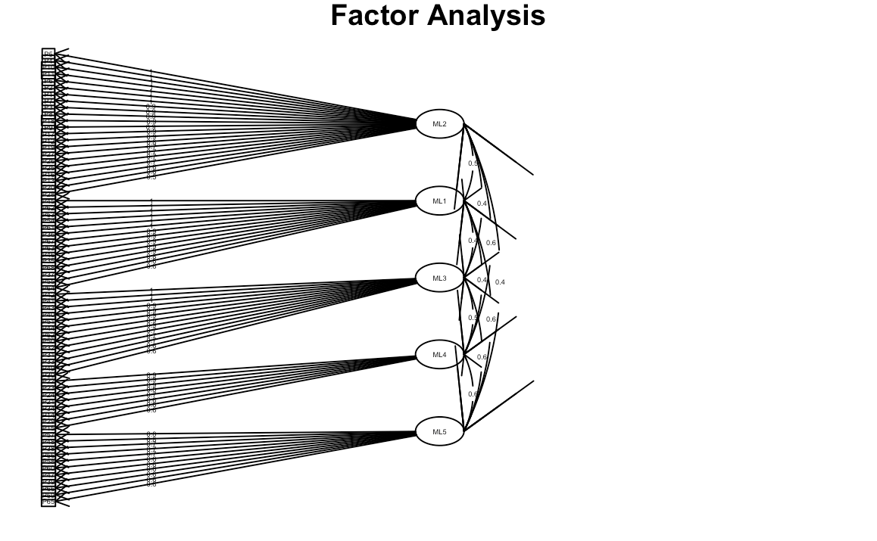
Factor analysis; Clock hour
5 components

Slide 26
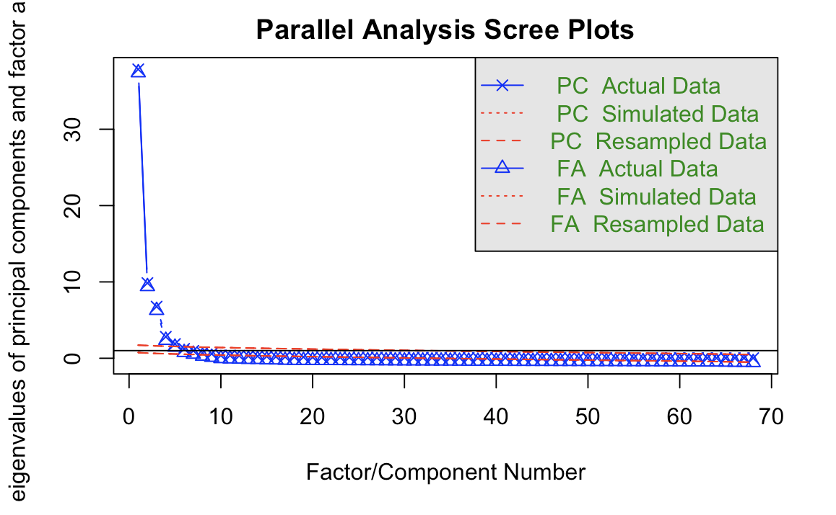

Slide 27
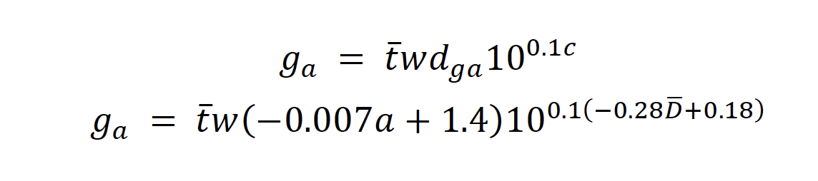
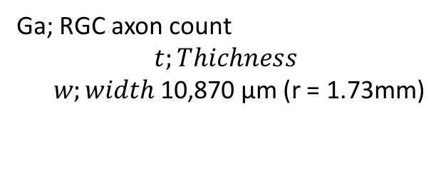
ADで補正されてしまっている？
Ga; RGC axon count
$$t;Thichness$$
$w;width$ 10,870 μm (r = 1.73mm)

Slide 28
broken stick model(区分回帰); dB
Mean RNFL(um)
Wollstein, et al. BJO 2012.
75.3um
Notes:
Figure 1.
Healthy (H) and glaucoma (G) retinal nerve fibre layer (RNFL) thickness in the mean and in
quadrants with corresponding visual field threshold values. Spline fit is the grey line;
‘broken stick’ model is the black line.

Slide 29
1/L (Lambert)
dB = 10*log10(1/L)
1/L = 10^dB/10

Slide 30
broken stick model; 1/Lambert
77.0um
Wollstein, et al. BJO 2012.
Notes:
Figure 2.
Scatter plot of healthy (H) and glaucoma (G) values using unlogged (1/l) visual field
threshold values. The grey line is a spline fit, and the black line is the two-segment ‘broken
stick’ model. RNFL–retinal nerve fiber layer, L–Lambert.

Slide 31
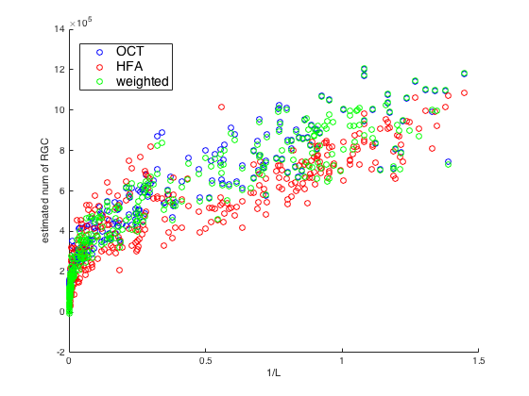
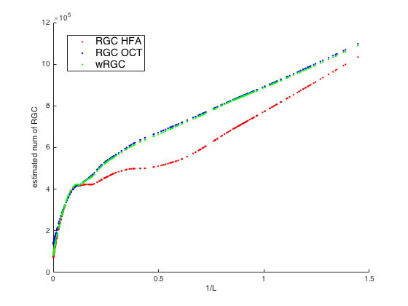
1/L vs RGC from HFA10-2 & OCT (n=336)

Slide 32
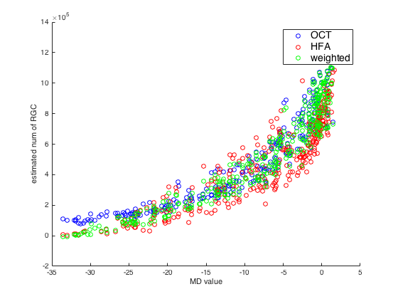
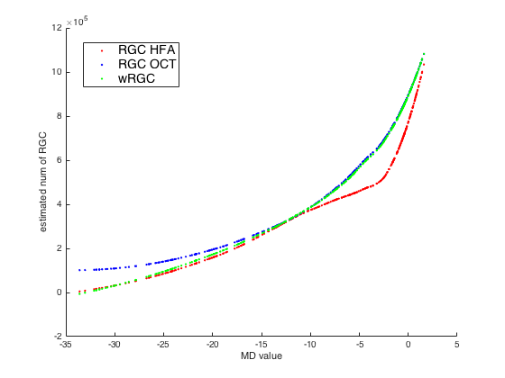
MD vs RGC from HFA10-2 & OCT (n=336)

Slide 33
Bland Altman RGC_HFA10-2, RGC_OCT
Bland Altman法

Slide 34
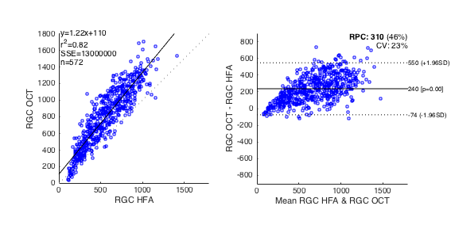
Bland Altman RGC_HFA30-2, RGC_OCT
Bland Altman法
田邉ら 日本視野学会2017
Notes:
HFARGCとOCTRGCの関係をブランドーアルトマン法をもちいて検討しました。
左の図において両者の決定係数は０．８２と強い相関をみとめるものの、右図より有意な比例誤差を認めます(R^2=0.34, P<0.001)。
（測定法により、算出されるRGC数に差があることが証明された）

Slide 35
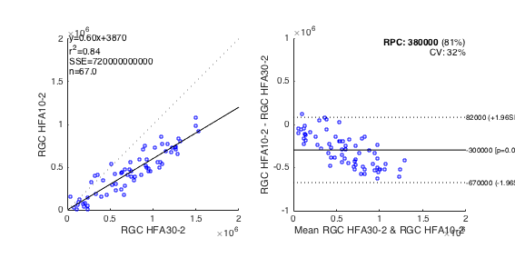
RGC_HFA10-2 vs RGC_HFA30-2 (n = 67)

Slide 36
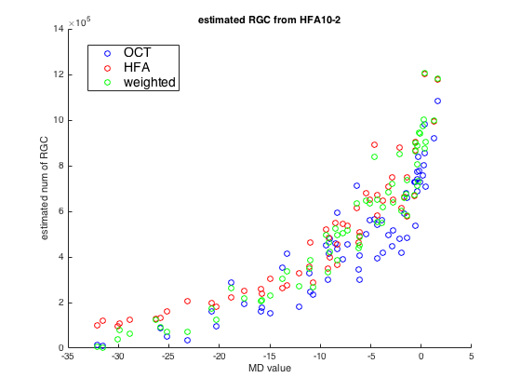
RGC_HFA10-2 vs MD10-2 (n= 67)
RGC_HFA10-2 vs RGC_OCT
R = 0.9175
P = 1.0069e-27

Slide 37
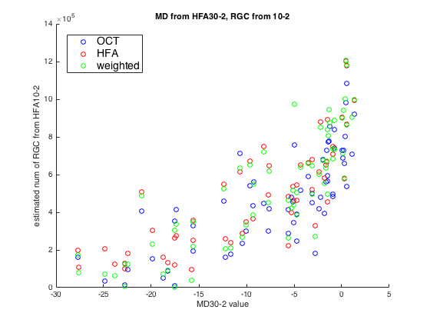
RGC_HFA10-2 vs MD30-2 (n= 67)
RGC_HFA10-2 vs MD30-2
R = 0.787
P = 1.0069e-27

Slide 38
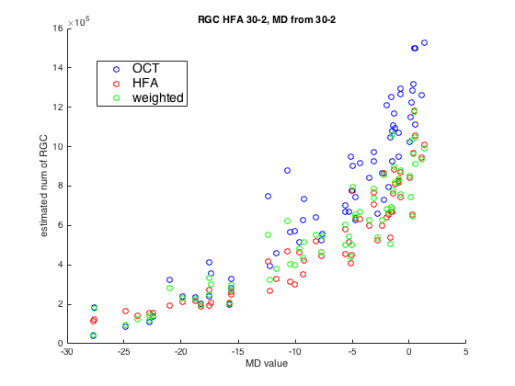
RGC_HFA30-2 vs MD30-2 (n= 67)
R = 0.916

Slide 39
Combined 30-2 with 10-2
 | 27° | 21° | 15° | 9° | 7° | 5° | 3° | 1°
 | 上鼻側 |  |  | 1 |  |  | 2 |  |  | 3 |  |  | 4 |  | 上耳側
21° |  |  | 5 | 6 |  |  | 7 |  |  | 8 |  |  | 9 | 10
15° |  | 11 | 12 | 13 |  |  | 14 |  |  | 15 |  |  | 16 | 17 | 18
9° | 19 | 20 | 21 | 22 |  |  | 23 | 2 | 3 | 24 |  |  | 25 | 26 | 27 | 28
7° |  |  |  |  |  | 5 | 6 | 7 | 8 | 9 | 10
5° |  |  |  |  | 11 | 12 | 13 | 14 | 15 | 16 | 17 | 18
3° | 29 | 30 | 31 | 32 | 20 | 21 | 22 | 23 | 24 | 25 | 26 | 27 | 35 | × | 37 | 38
1° |  |  |  | 29 | 30 | 31 | 32 | 33 | 34 | 35 | 36 | 37 | 38
 |  |  |  | 39 | 40 | 41 | 42 | 43 | 44 | 45 | 46 | 47 | 48
 | 39 | 40 | 41 | 42 | 50 | 51 | 52 | 53 | 54 | 55 | 56 | 57 | 45 | × | 47 | 48
 |  |  |  |  | 59 | 60 | 61 | 62 | 63 | 64 | 65 | 66
 |  |  |  |  |  | 67 | 68 | 69 | 70 | 71 | 72
 | 49 | 50 | 51 | 52 |  |  | 53 | 74 | 75 | 54 |  |  | 55 | 56 | 57 | 58
 |  | 59 | 60 | 61 |  |  | 62 |  |  | 63 |  |  | 64 | 65 | 66
 |  |  | 67 | 68 |  |  | 69 |  |  | 70 |  |  | 71 | 72
 | 下鼻側 |  |  | 73 |  |  | 74 |  |  | 75 |  |  | 76 |  | 下耳側
 |  |  |  |  |  |  |  |  | 右眼

Slide 40
Combined 30-2 with 10-2
 | 27° | 21° | 15° | 9° | 7° | 5° | 3° | 1°
 | 上鼻側 |  |  | 1 |  |  | 2 |  |  | 3 |  |  | 4 |  | 上耳側
21° |  |  | 5 | 6 |  |  | 7 |  |  | 8 |  |  | 9 | 10
15° |  | 11 | 12 | 13 |  |  | 14 |  |  | 15 |  |  | 16 | 17 | 18
9° | 19 | 20 | 21 | 22 |  |  | 23 | 3 | 3 | 24 |  |  | 25 | 26 | 27 | 28
7° |  |  |  |  |  | 3 | 3 | 3 | 3 | 3 | 3
5° |  |  |  |  | 3 | 3 | 3 | 4 | 4 | 4 | 4 | 4
3° | 29 | 30 | 31 | 32 | 3 | 3 | 3 | 4 | 4 | 4 | 4 | 4 | 35 | × | 37 | 38
1° |  |  |  | 3 | 3 | 3 | 1 | 4 | 2 | 2 | 2 | 2 | 2
 |  |  |  | 1 | 1 | 1 | 1 | 1 | 5 | 2 | 2 | 2 | 2
 | 2 | 2 | 2 | 7 | 1 | 1 | 1 | 1 | 5 | 5 | 5 | 5 | 45 | × | 47 | 48
 |  |  |  |  | 1 | 1 | 1 | 1 | 1 | 1 | 1 | 1
 |  |  |  |  |  | 1 | 1 | 1 | 1 | 1 | 1
 | 2 | 2 | 2 | 2 |  |  | 7 | 1 | 1 | 7 |  |  | 7 | 3 | 5 | 5
 |  | 2 | 2 | 2 |  |  | 2 |  |  | 63 |  |  | 64 | 65 | 66
 |  |  | 2 | 2 |  |  | 3 |  |  | 70 |  |  | 71 | 72
 | 下鼻側 |  |  | 3 |  |  | 3 |  |  | 75 |  |  | 76 |  | 下耳側
 |  |  |  |  |  |  |  |  | 右眼
 | 上鼻側 |  |  |  | 3 | 3 |  |  | 上耳側
 |  |  | 3 | 3 | 3 | 3 | 3 | 3
 |  | 3 | 3 | 3 | 4 | 4 | 4 | 4 | 4
 |  | 3 | 3 | 3 | 4 | 4 | 4 | 4 | 4
 | 3 | 3 | 3 | 1 | 4 | 2 | 2 | 2 | 2 | 2 | 10°
 | 1 | 1 | 1 | 1 | 1 | 5 | 2 | 2 | 2 | 2
 |  | 1 | 1 | 1 | 1 | 5 | 5 | 5 | 5
 |  | 1 | 1 | 1 | 1 | 1 | 1 | 1 | 1
 |  |  | 1 | 1 | 1 | 1 | 1 | 1
 | 下鼻側 |  |  |  | 1 | 1 |  |  | 下耳側
 |  |  |  |  | 右眼

Slide 41
 |  |  | 上鼻側 |  |  | 1 | 1 | 1 | 4 |  | 上耳側
 |  |  |  |  | 1 | 1 | 1 | 1 | 1 | 4
 |  |  |  | 1 | 1 | 1 | 1 | 1 | 1 | 4 | 4
 |  |  | 1 | 1 | 1 | 1 | 6 | 6 | 6 | 1 | 4 | 5
 |  |  | 1 | 1 | 1 | 6 | 6 | 6 | 6 | 6 | 5 | 5
 |  |  | 2 | 2 | 2 | 7 | 7 | 7 | 7 |  | 5 | 5
 |  |  | 2 | 2 | 2 | 2 | 7 | 7 | 7 | 3 | 5 | 5
 |  |  |  | 2 | 2 | 2 | 2 | 7 | 3 | 3 | 3
 |  |  |  |  | 2 | 2 | 3 | 3 | 3 | 3
 |  |  | 下鼻側 |  |  | 3 | 3 | 3 | 3 |  | 下耳側
 |  |  |  |  |  |  | 右眼
 | 上鼻側 |  |  | 1 | 2 | 3 | 4 |  | 上耳側
 |  |  | 5 | 6 | 7 | 8 | 9 | 10
 |  | 11 | 12 | 13 | 14 | 15 | 16 | 17 | 18
 | 19 | 20 | 21 | 22 | 23 | 24 | 25 | 26 | 27 | 28
 | 29 | 30 | 31 | 32 | 33 | 34 | 35 | 36 | 37 | 38 | 30°
 | 39 | 40 | 41 | 42 | 43 | 44 | 45 | 46 | 47 | 48
 | 49 | 50 | 51 | 52 | 53 | 54 | 55 | 56 | 57 | 58
 |  | 59 | 60 | 61 | 62 | 63 | 64 | 65 | 66
 |  |  | 67 | 68 | 69 | 70 | 71 | 72
 | 下鼻側 |  |  | 73 | 74 | 75 | 76 |  | 下耳側
 |  |  |  |  | 右眼

Slide 42
10-2 Nakanishi et al. vs Ours
 |  |  |  | 3 | 3
 |  | 3 | 3 | 3 | 3 | 3 | 3
 | 3 | 3 | 3 | 4 | 4 | 4 | 4 | 4
 | 3 | 3 | 3 | 4 | 4 | 4 | 4 | 4
3 | 3 | 3 | 1 | 4 | 2 | 2 | 2 | 2 | 2
1 | 1 | 1 | 1 | 1 | 5 | 2 | 2 | 2 | 2
 | 1 | 1 | 1 | 1 | 5 | 5 | 5 | 5
 | 1 | 1 | 1 | 1 | 1 | 1 | 1 | 1
 |  | 1 | 1 | 1 | 1 | 1 | 1
 |  |  |  | 1 | 1

Slide 43
22 |  |  | 23 | 3 | 3 | 24 |  |  | 25
 |  | 3 | 3 | 3 | 3 | 3 | 3
 | 3 | 3 | 3 | 4 | 4 | 4 | 4 | 4
32 | 3 | 3 | 3 | 4 | 4 | 4 | 4 | 4 | 35
3 | 3 | 3 | 1 | 4 | 2 | 2 | 2 | 2 | 2
1 | 1 | 1 | 1 | 1 | 5 | 2 | 2 | 2 | 2
7 | 1 | 1 | 1 | 1 | 5 | 5 | 5 | 5 | 45
 | 1 | 1 | 1 | 1 | 1 | 1 | 1 | 1
 |  | 1 | 1 | 1 | 1 | 1 | 1
2 |  |  | 7 | 1 | 1 | 7 |  |  | 7

Slide 44
 |  |  |  | 3 | 3
 |  | 3 | 3 | 3 | 3 | 3 | 3
 | 3 | 3 | 3 | 4 | 4 | 4 | 4 | 4
 | 3 | 3 | 3 | 4 | 4 | 4 | 4 | 4
3 | 3 | 3 | 1 | 4 | 2 | 2 | 2 | 2 | 2
1 | 1 | 1 | 1 | 1 | 5 | 2 | 2 | 2 | 2
 | 1 | 1 | 1 | 1 | 5 | 5 | 5 | 5
 | 1 | 1 | 1 | 1 | 1 | 1 | 1 | 1
 |  | 1 | 1 | 1 | 1 | 1 | 1
 |  |  |  | 1 | 1

Slide 46
POAG N = 853
Parallel analysis suggests that the number of factors = 5 and the number of components = 3

Slide 47
POAG N = 853
Cumulative Var = 0.73

Slide 48
3
3
4
4

Slide 49
 |  |  |  | 3 | 3
 |  | 3 | 3 | 3 | 3 | 3 | 3
 | 3 | 3 | 3 | 4 | 4 | 4 | 4 | 4
 | 3 | 3 | 3 | 4 | 4 | 4 | 4 | 4
3 | 3 | 3 | 1 | 4 | 2 | 2 | 2 | 2 | 2
1 | 1 | 1 | 1 | 1 | 5 | 2 | 2 | 2 | 2
 | 1 | 1 | 1 | 1 | 5 | 5 | 5 | 5
 | 1 | 1 | 1 | 1 | 1 | 1 | 1 | 1
 |  | 1 | 1 | 1 | 1 | 1 | 1
 |  |  |  | 1 | 1

Slide 52
A model is a model
Raza SA, Hood CD. IOVS 2015

Slide 53
30-2 測定点配置
 | 上耳側 |  |  | 4 | 3 | 2 | 1 |  | 上鼻側 |  |  |  |  | 上鼻側 |  |  | 1 | 2 | 3 | 4 |  | 上耳側
 |  |  | 10 | 9 | 8 | 7 | 6 | 5 |  |  |  |  |  |  |  | 5 | 6 | 7 | 8 | 9 | 10
 |  | 18 | 17 | 16 | 15 | 14 | 13 | 12 | 11 |  |  |  |  |  | 11 | 12 | 13 | 14 | 15 | 16 | 17 | 18
 | 28 | 27 | 26 | 25 | 24 | 23 | 22 | 21 | 20 | 19 |  |  |  | 19 | 20 | 21 | 22 | 23 | 24 | 25 | 26 | 27 | 28
30° | 38 | 37 | 36 | 35 | 34 | 33 | 32 | 31 | 30 | 29 |  |  |  | 29 | 30 | 31 | 32 | 33 | 34 | 35 | 36 | 37 | 38 | 30°
 | 48 | 47 | 46 | 45 | 44 | 43 | 42 | 41 | 40 | 39 |  |  |  | 39 | 40 | 41 | 42 | 43 | 44 | 45 | 46 | 47 | 48
 | 58 | 67 | 56 | 55 | 54 | 53 | 52 | 51 | 50 | 49 |  |  |  | 49 | 50 | 51 | 52 | 53 | 54 | 55 | 56 | 57 | 58
 |  | 66 | 65 | 64 | 63 | 62 | 61 | 60 | 59 |  |  |  |  |  | 59 | 60 | 61 | 62 | 63 | 64 | 65 | 66
 |  |  | 72 | 71 | 70 | 69 | 68 | 67 |  |  |  |  |  |  |  | 67 | 68 | 69 | 70 | 71 | 72
 | 下耳側 |  |  | 76 | 75 | 74 | 73 |  | 下鼻側 |  |  |  |  | 下鼻側 |  |  | 73 | 74 | 75 | 76 |  | 下耳側
 |  |  |  |  | 左眼 |  |  |  |  |  |  |  |  |  |  |  |  | 右眼

Slide 54
10-2 測定点配置
 | 上耳側 |  |  |  | 3 | 2 |  |  | 上鼻側 |  |  |  |  | 上鼻側 |  |  |  | 2 | 3 |  |  | 上耳側
 |  |  | 10 | 9 | 8 | 7 | 6 | 5 |  |  |  |  |  |  |  | 5 | 6 | 7 | 8 | 9 | 10
 |  | 18 | 17 | 16 | 15 | 14 | 13 | 12 | 11 |  |  |  |  |  | 11 | 12 | 13 | 14 | 15 | 16 | 17 | 18
 |  | 27 | 26 | 25 | 24 | 23 | 22 | 21 | 20 |  |  |  |  |  | 20 | 21 | 22 | 23 | 24 | 25 | 26 | 27
10° | 38 | 37 | 36 | 35 | 34 | 33 | 32 | 31 | 30 | 29 |  |  |  | 29 | 30 | 31 | 32 | 33 | 34 | 35 | 36 | 37 | 38 | 10°
 | 48 | 47 | 46 | 45 | 44 | 43 | 42 | 41 | 40 | 39 |  |  |  | 39 | 40 | 41 | 42 | 43 | 44 | 45 | 46 | 47 | 48
 |  | 67 | 56 | 55 | 54 | 53 | 52 | 51 | 50 |  |  |  |  |  | 50 | 51 | 52 | 53 | 54 | 55 | 56 | 57
 |  | 66 | 65 | 64 | 63 | 62 | 61 | 60 | 59 |  |  |  |  |  | 59 | 60 | 61 | 62 | 63 | 64 | 65 | 66
 |  |  | 72 | 71 | 70 | 69 | 68 | 67 |  |  |  |  |  |  |  | 67 | 68 | 69 | 70 | 71 | 72
 | 下耳側 |  |  |  | 75 | 74 |  |  | 下鼻側 |  |  |  |  | 下鼻側 |  |  |  | 74 | 75 |  |  | 下耳側
 |  |  |  |  | 左眼 |  |  |  |  |  |  |  |  |  |  |  |  | 右眼

Slide 55
30-2 測定点配置
 | 上鼻側 |  |  | 1 | 2 | 3 | 4 |  | 上耳側
 |  |  | 5 | 6 | 7 | 8 | 9 | 10
 |  | 11 | 12 | 13 | 14 | 15 | 16 | 17 | 18
 | 19 | 20 | 21 | 22 | 23 | 24 | 25 | 26 | 27 | 28
 | 29 | 30 | 31 | 32 | 33 | 34 | 35 | 36 | 37 | 38 | 30°
 | 39 | 40 | 41 | 42 | 43 | 44 | 45 | 46 | 47 | 48
 | 49 | 50 | 51 | 52 | 53 | 54 | 55 | 56 | 57 | 58
 |  | 59 | 60 | 61 | 62 | 63 | 64 | 65 | 66
 |  |  | 67 | 68 | 69 | 70 | 71 | 72
 | 下鼻側 |  |  | 73 | 74 | 75 | 76 |  | 下耳側
 |  |  |  |  | 右眼

Slide 56
10-2 測定点配置
 | 上鼻側 |  |  |  | 2 | 3 |  |  | 上耳側
 |  |  | 5 | 6 | 7 | 8 | 9 | 10
 |  | 11 | 12 | 13 | 14 | 15 | 16 | 17 | 18
 |  | 20 | 21 | 22 | 23 | 24 | 25 | 26 | 27
 | 29 | 30 | 31 | 32 | 33 | 34 | 35 | 36 | 37 | 38 | 10°
 | 39 | 40 | 41 | 42 | 43 | 44 | 45 | 46 | 47 | 48
 |  | 50 | 51 | 52 | 53 | 54 | 55 | 56 | 57
 |  | 59 | 60 | 61 | 62 | 63 | 64 | 65 | 66
 |  |  | 67 | 68 | 69 | 70 | 71 | 72
 | 下鼻側 |  |  |  | 74 | 75 |  |  | 下耳側
 |  |  |  |  | 右眼

